Slide 1


Etude et développement d’outils mathématiques pour estimer, en temps réel, le tassage et le volume d’un silo de maïs à partir de capteurs embarqués
Projet Pré-Stage M2 CSM
Sébastien Hervieu
30 mars 2018

Slide 2
Tellus Environment
Startup spécialisée dans le relevé et la cartographie de sous-sols et milieux sous-marins et aquatiques
Petite activité R&D:
Nouveaux outils de relevé (Drones, Relevés Multicanaux)
Equipement d’aide à la navigation côtière
Agriculture de précision

Slide 3
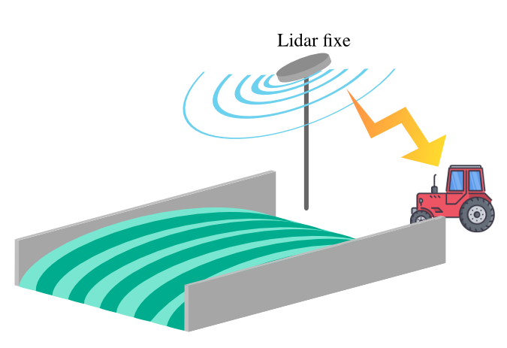
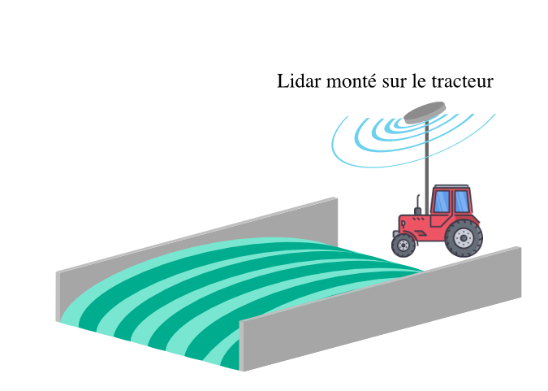
Mesure de tassage de Silo de Maïs

Slide 4
Sommaire
Silos : Pourquoi?
Silos : Comment?
Projet: Mesure de tassage de silo
SLAM
Application Numérique
Conclusion

Slide 5
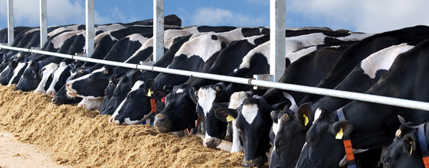
Fourrage: Importance Economique
coût de revient d’un élevage:
nourriture animale → 50%
Acheter le moins possible à l’extérieur
Utiliser le produit de la ferme au maximum

Slide 6
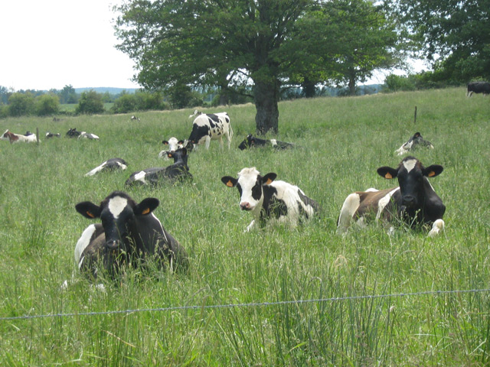
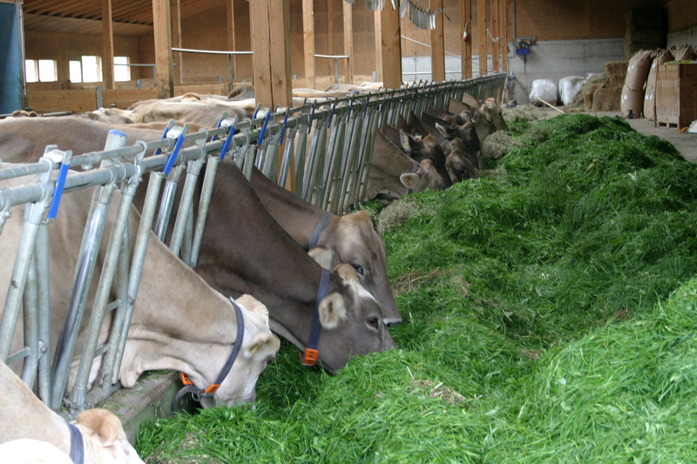
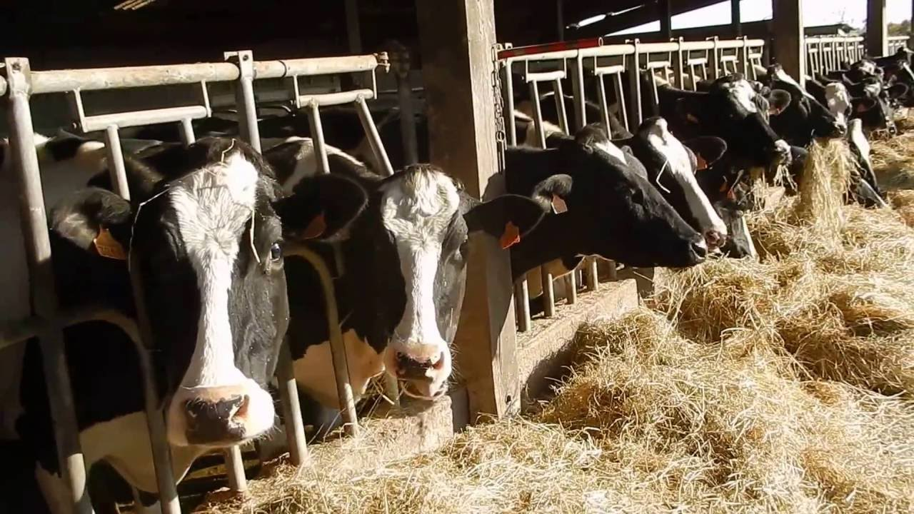
Du printemps à l’automne

Slide 7
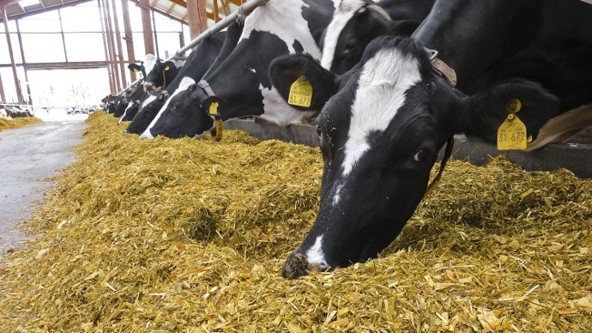
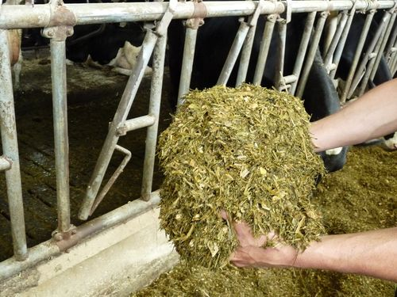
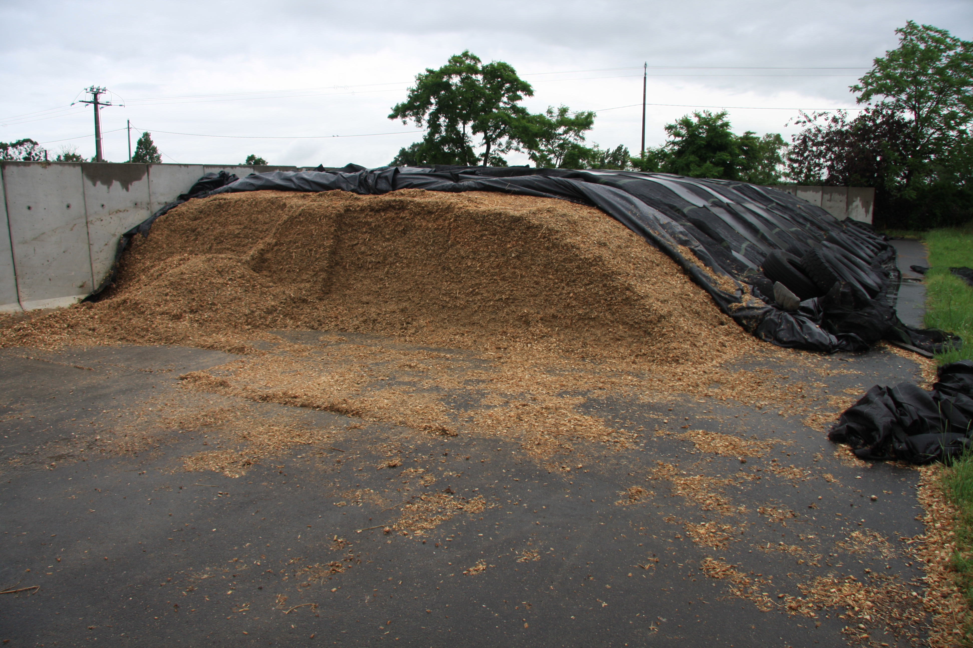
Et en Hiver?

Slide 8
Principes de l’ensilage
Entasser du fourrage (plants de maïs concassés ou autre) pour déclencher une fermentation lactique anaérobie
Glucose → Acide Lactique
Acidication → Stérilisation et Conservation
Rend le maïs plus digeste pour les animaux

Slide 9
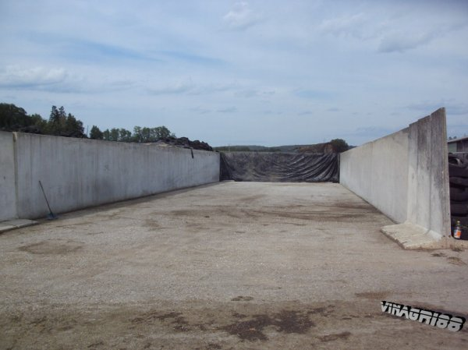
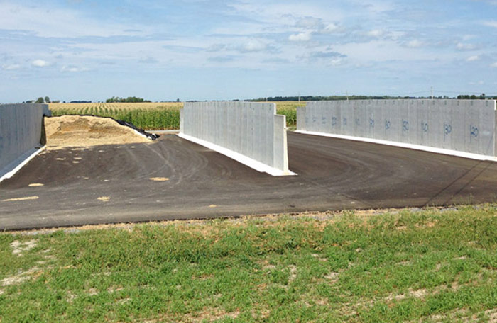
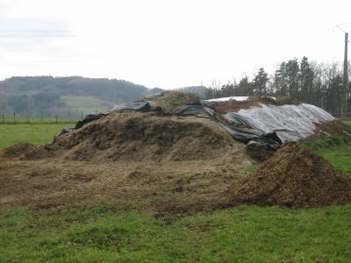
Silos

Slide 10
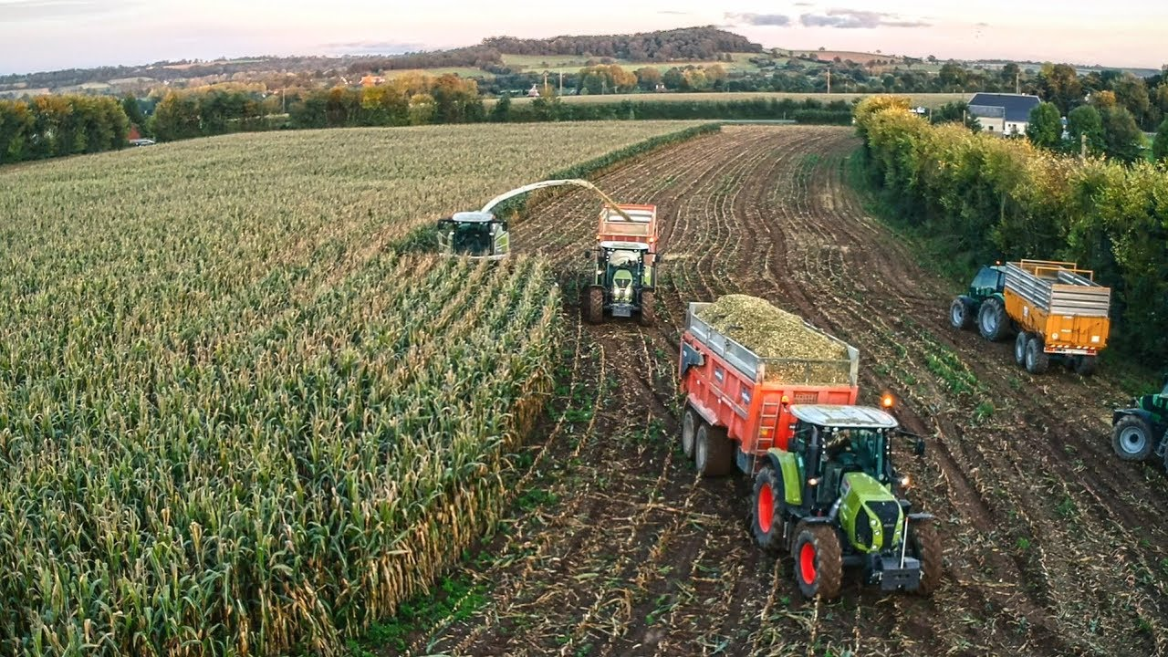
Chantier d’ensilage

Slide 11
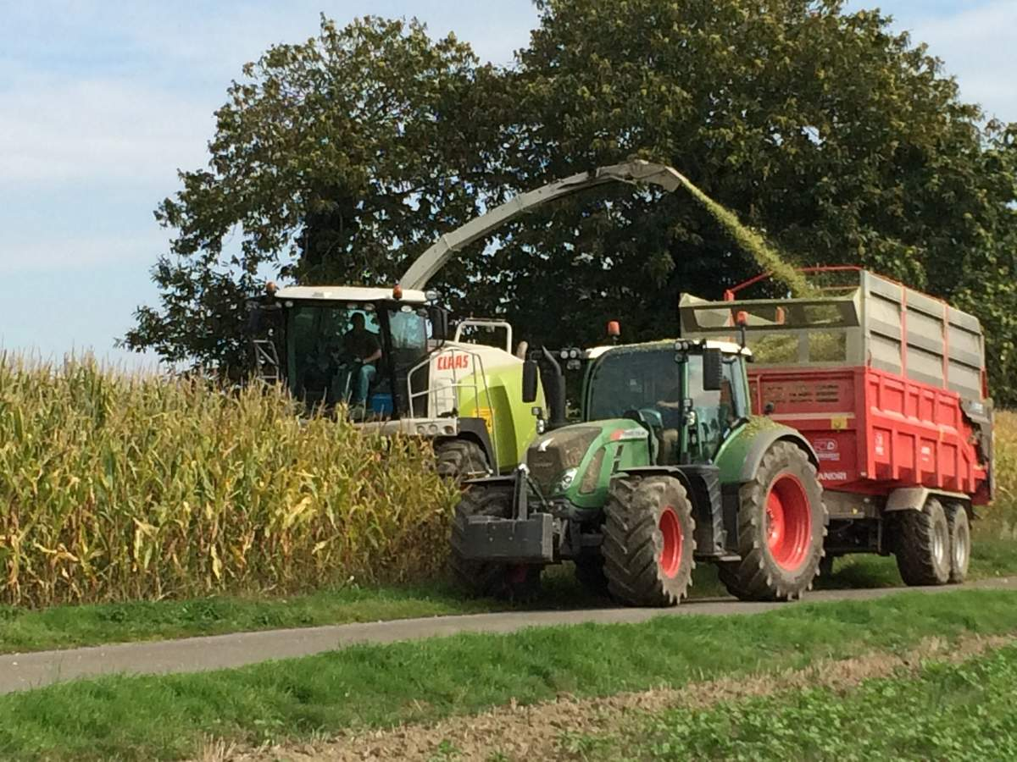
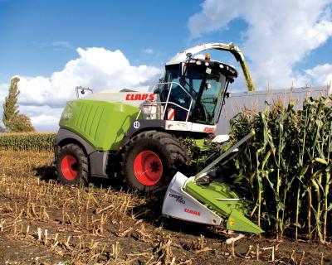
Récolte

Slide 12
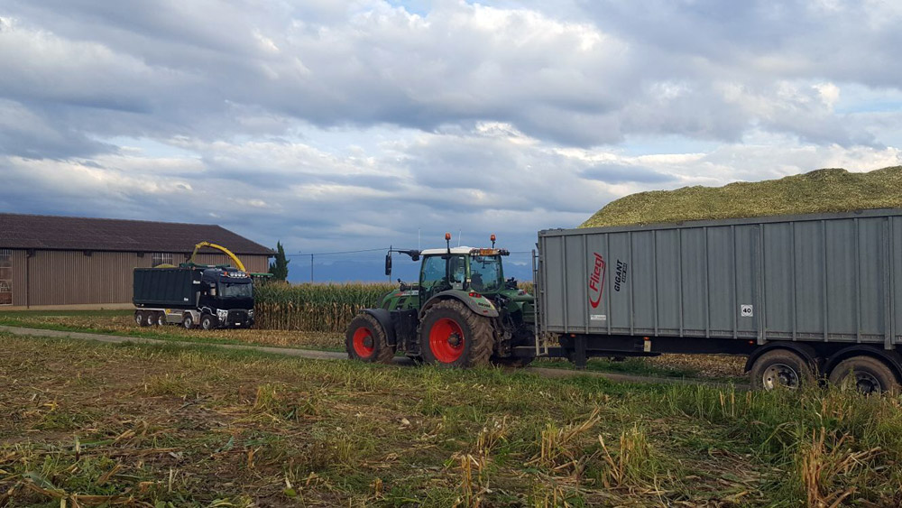
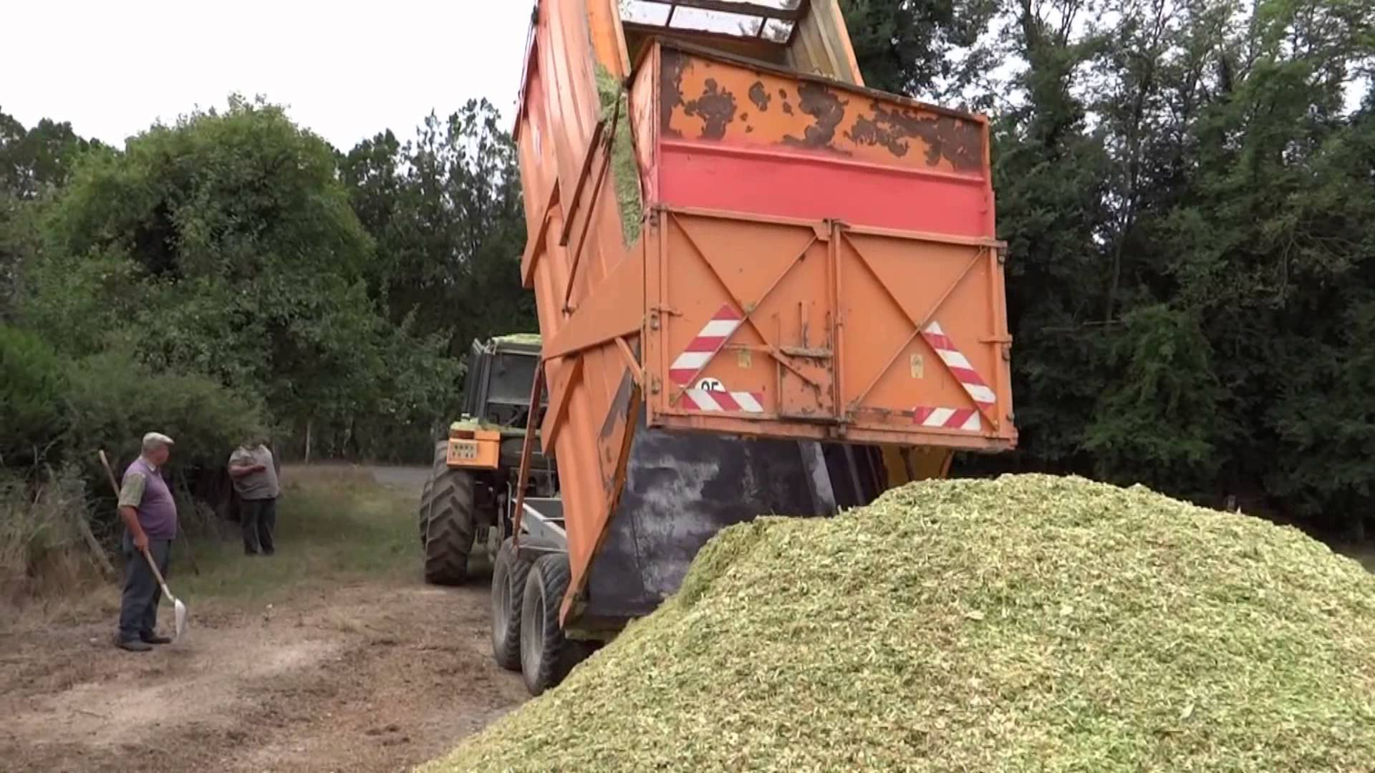
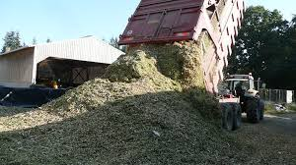
Remplissage Du Silo

Slide 13
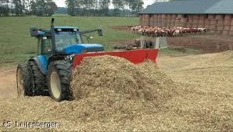
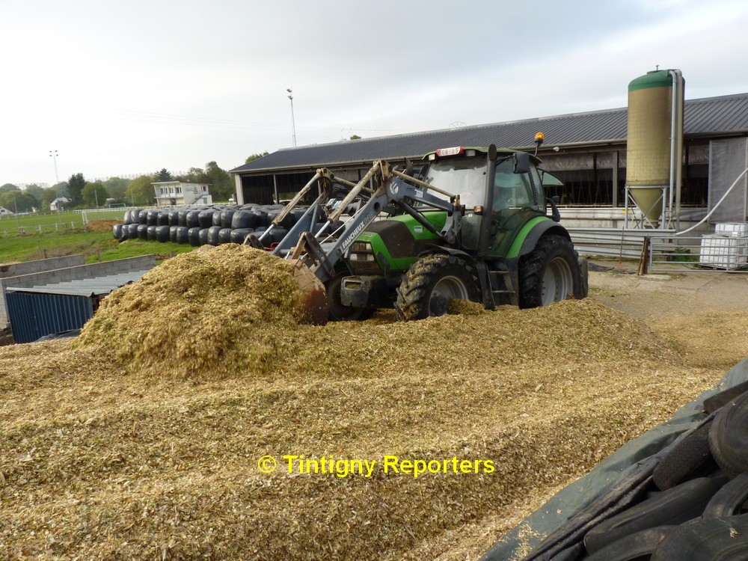
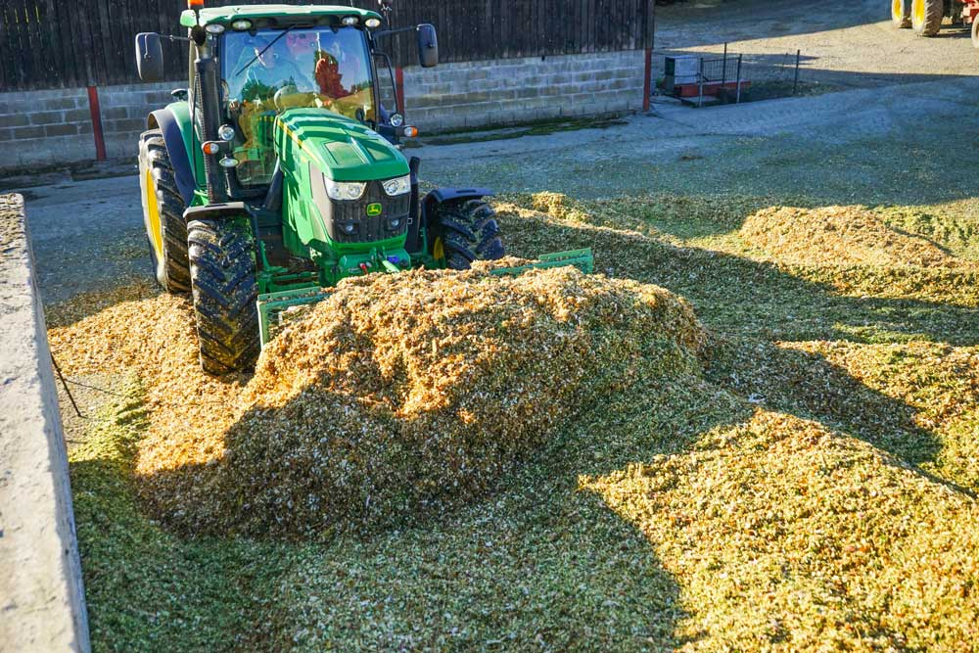
Etalement

Slide 14
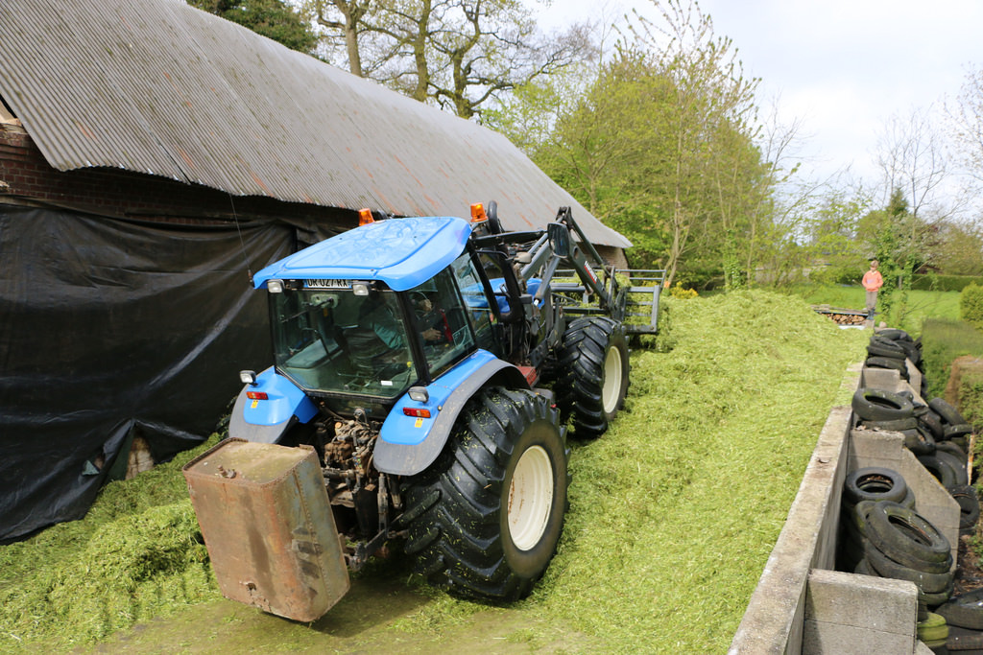
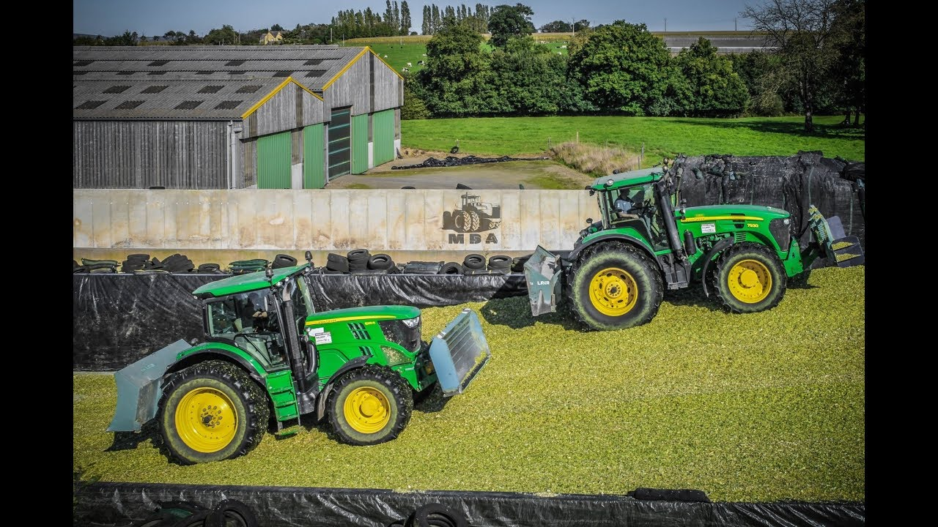
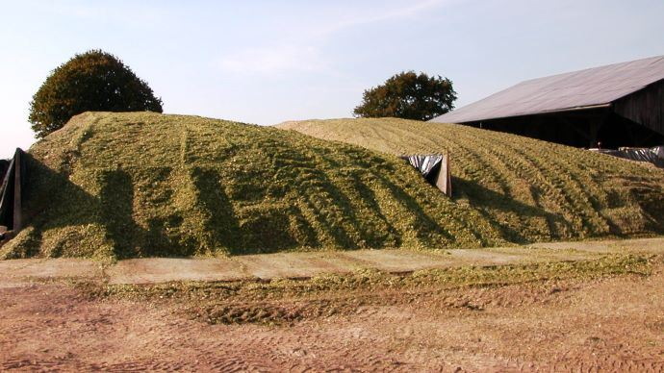
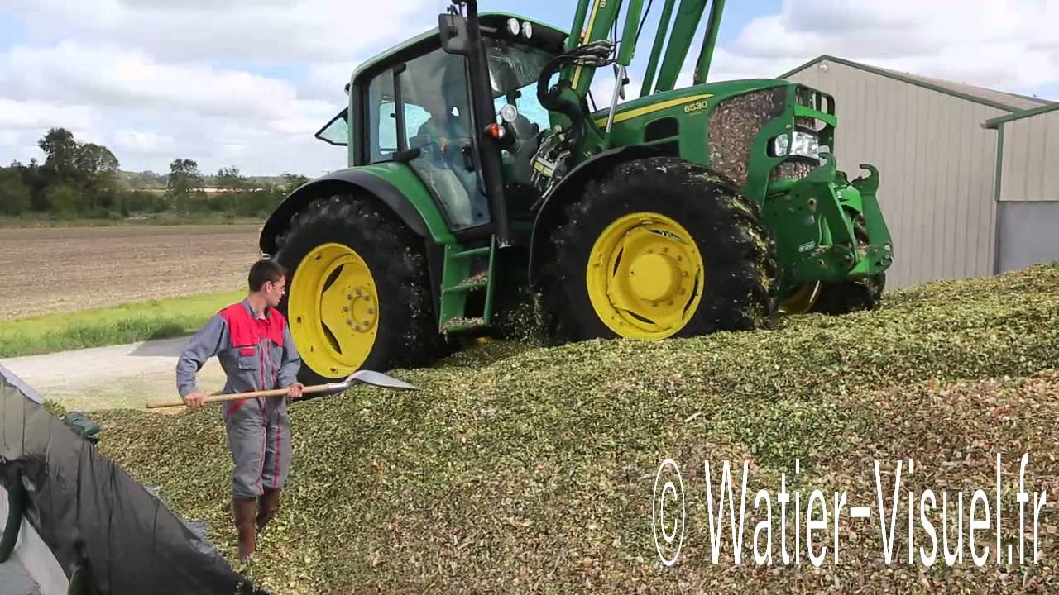
Tassage

Slide 15
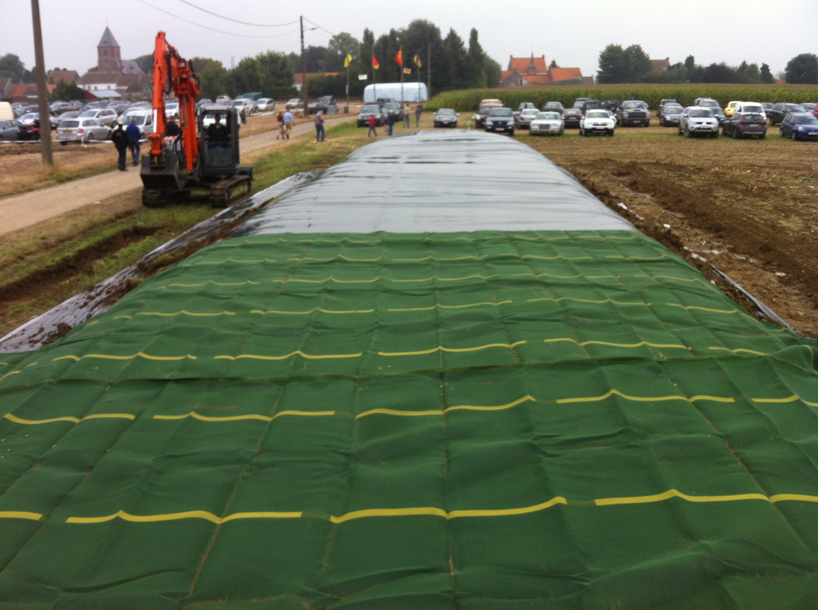
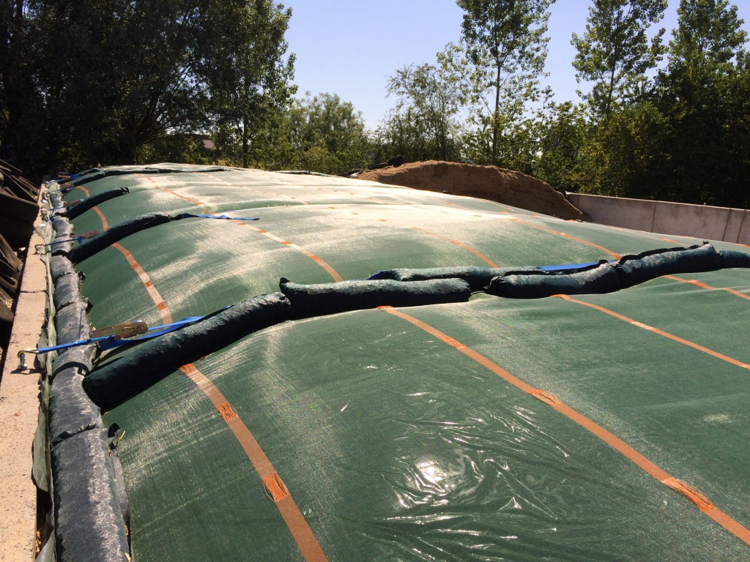
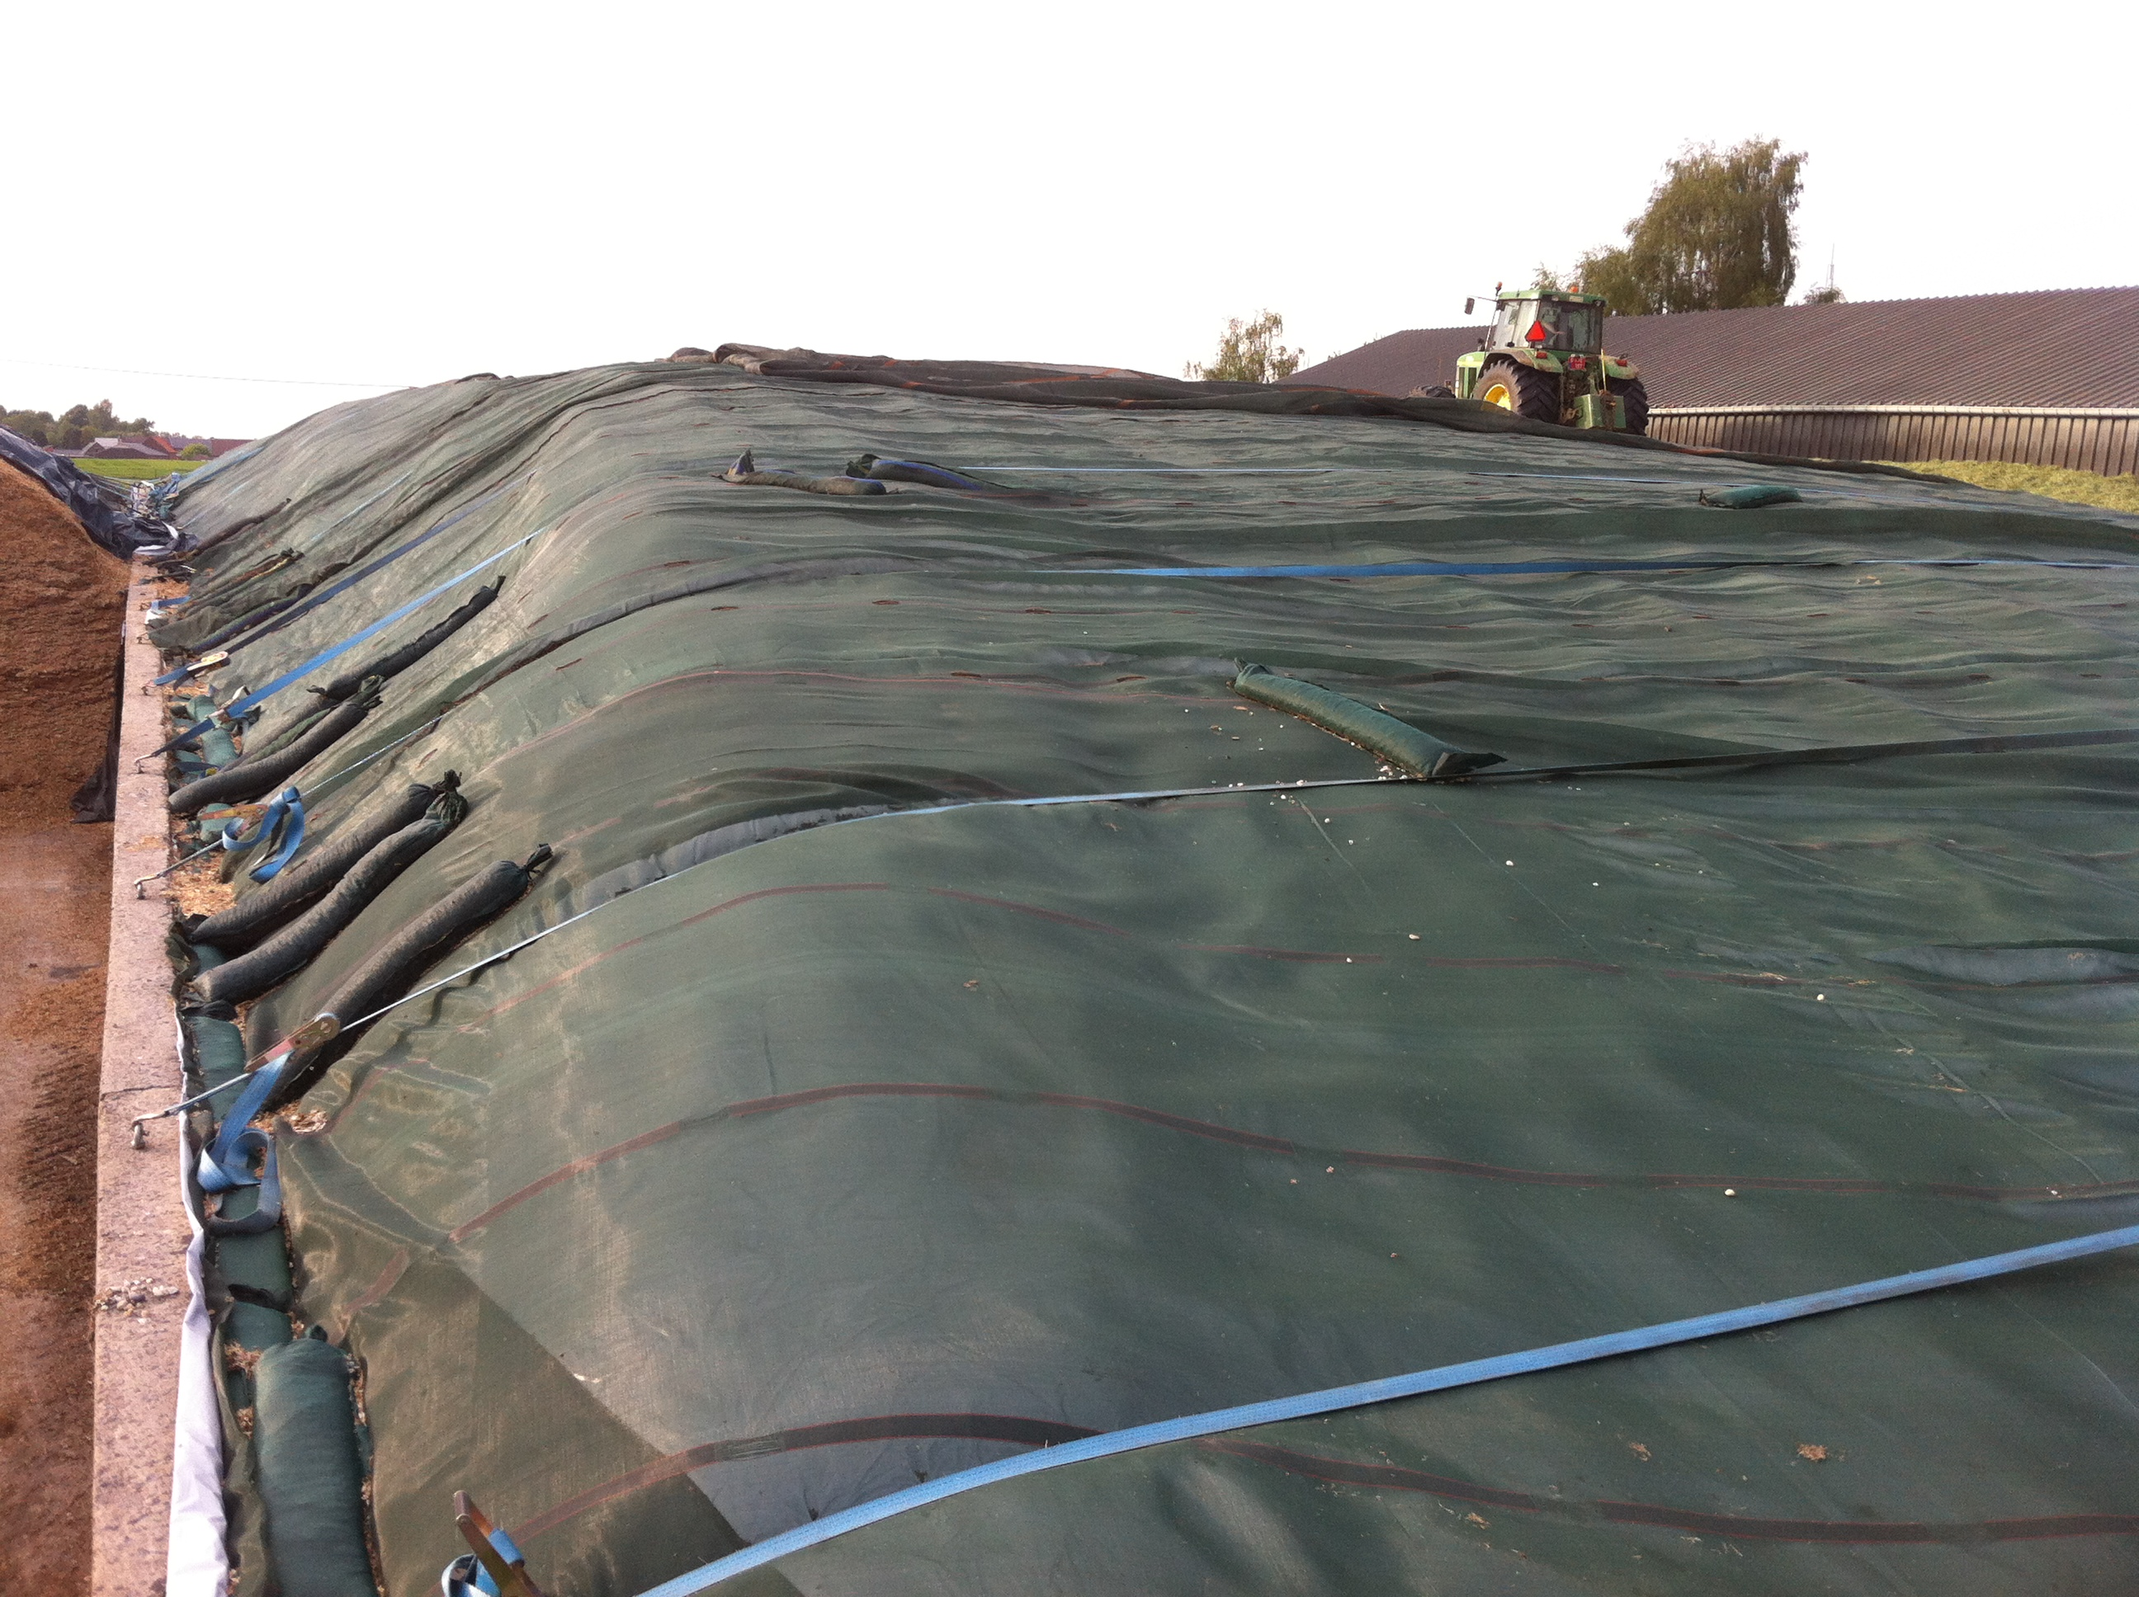
Emballage Hermétique

Slide 16
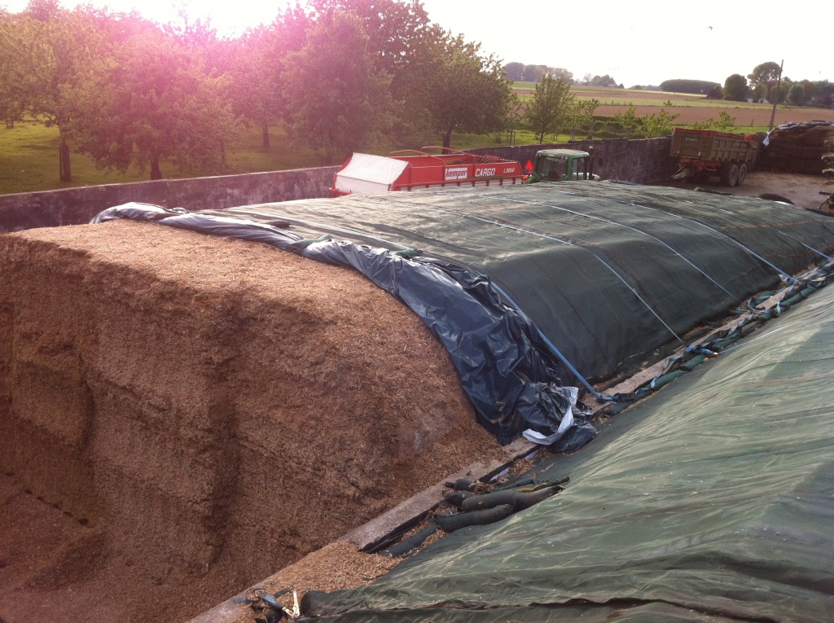
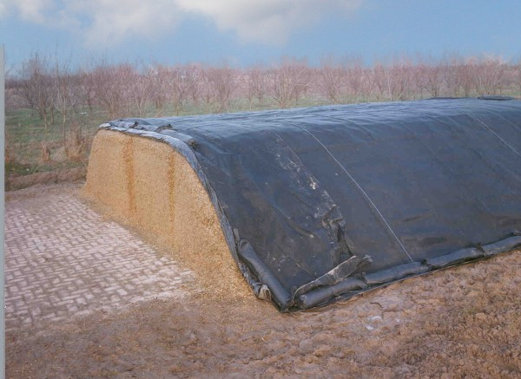
Après 6 à 8 semaines

Slide 17
Pour un ensilage réussi
Remplir rapidement
Bien tasser pour obtenir une bonne densité de matière sèche: + de 200 kg MS/m3
Etaler 20 cm par 20 cm puis tasser tout de suite pour réduire chaque couche à 10 cm

Slide 18
Sinon…
Si la densité de matière sèche est inférieure à 160 kg de MS /m3, l’air peut rentrer jusqu’à 2,5m à l’intérieur du fourrage
Le silo contient peu de fourrage et l’ensilage est instable (fermentation incomplète)
Conséquences:
pourriture du fourrage → lourdes pertes

Slide 19
Un tassage bien effectué est primordial pour un ensilage réussi

Slide 20
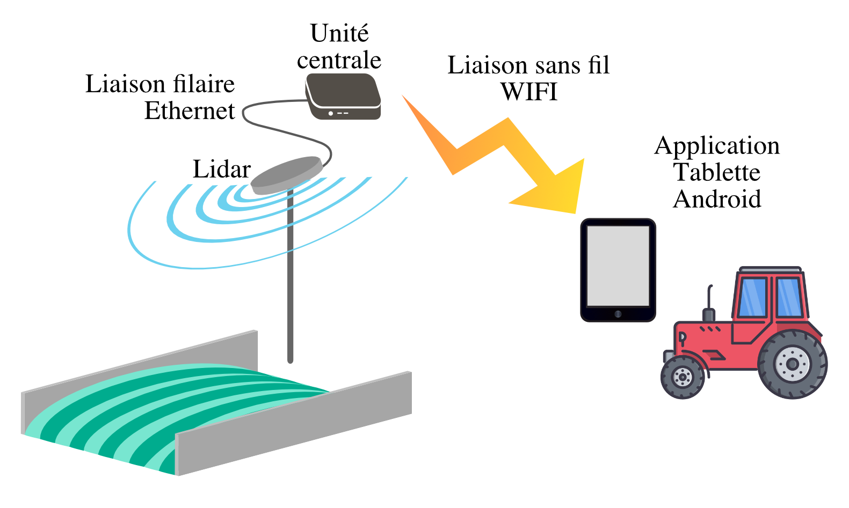
Mesure de tassage en Temps réel

Slide 21
Ça fonctionne, mais…
L’installation du LIDAR est délicate
Le mat de 7m du LIDAR gène les tracteurs
Configuration WIFI « caractérielle »
Réseau WIFI peu fiable:
Taille du chantier : qqs dizaines de mètres
Portée du WIFI : qqs dizaines de mètres …
Recueille peu d’informations
Simple cartographie de l’état de tassage
Pas de données chiffrées

Slide 22
Solution proposée par TE

Slide 23
Evolutions pour la V2
Monter un (ou plusieurs) LIDAR directement sur le tracteur:
Tout est préconfiguré
Plus de liaison sans fil → Fiabilité
Exigence supplémentaire:
Mesurer le volume du Silo
Fonctionnement le plus autonome possible

Slide 24
Contraintes
Le LIDAR aura une vue plus parcellaire du tas
La mesure du volume requiert de garder en mémoire la topologie du silo vide
Le LIDAR sera sur une plateforme mobile
BESOIN DE MODELISER LA SCENE DE MANIERE AUTONOME A PARTIR DE DONNEES FRAGMENTEE DANS LE TEMPS

Slide 25
Capteurs et Détecteurs
LIDAR (1 ou plus)
Capteur XYZ à base de GPS
Centrale Intertiel
Peut être 1 ou plusieurs équipements Vidéo
IR ou/et Visuel

Slide 26
SLAM
Simultaneous Localization And Mapping
Localisation requiert une carte…
...Mais construire une carte requiert une position initiale
SLAM = approche probabiliste pour maintenir une carte et estimer un vecteur d’état du véhicule dans cette carte.

Slide 27
Les techniques liées au SLAM
Filtres de Kalman généralisés
Les modèles sont généralement non-linéaires
Mise à jour du vecteur d’état
Techniques de la Vision par Ordinateur:
2D → 3D pour caméra vidéos
Transformée de Hough: extraire des lignes d’une images
3D → 3D pour LIDAR (nuage de points)
RANSAC (Random Sampling Consensus): extraire des lignes d’un nuage de points
Transformée de Radon
Mise en œuvre partie « capteur » des véhicules autonomes

Slide 28
Les Outils
Robot OS
Environnement de développement
Mises en œuvre des capteurs et détecteurs
Simulation
OpenCV
Open Computer Vision: C++ Lib

Slide 29
Application Numérique
Tentative d’utiliser une régression linéaire pour extraire d’un nuage de points
Génération d’un nuage de points sol + mur
Fonctionne dans le principe, mais lourd à mettre en œuvre en pratique.

Slide 30
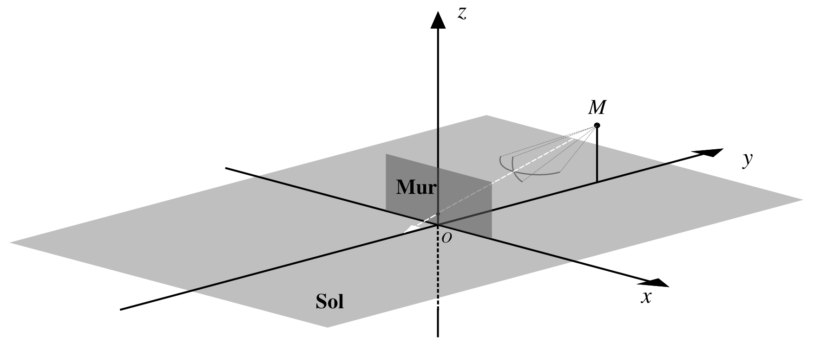
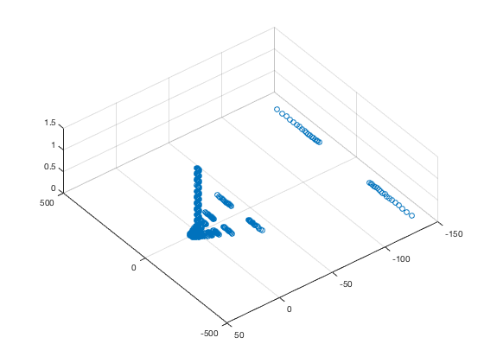
Génération du nuage de Points

Slide 31
Conclusion
Agriculture de précision
Optimiser la production
Améliorer le rendement
Obtenir des mesures en temps réel
SLAM
D’immenses possibilités
Avec des moyens relativement modestes
Permet d’envisager des applications très spécifiques

Slide 32
Merci

